Slide 1
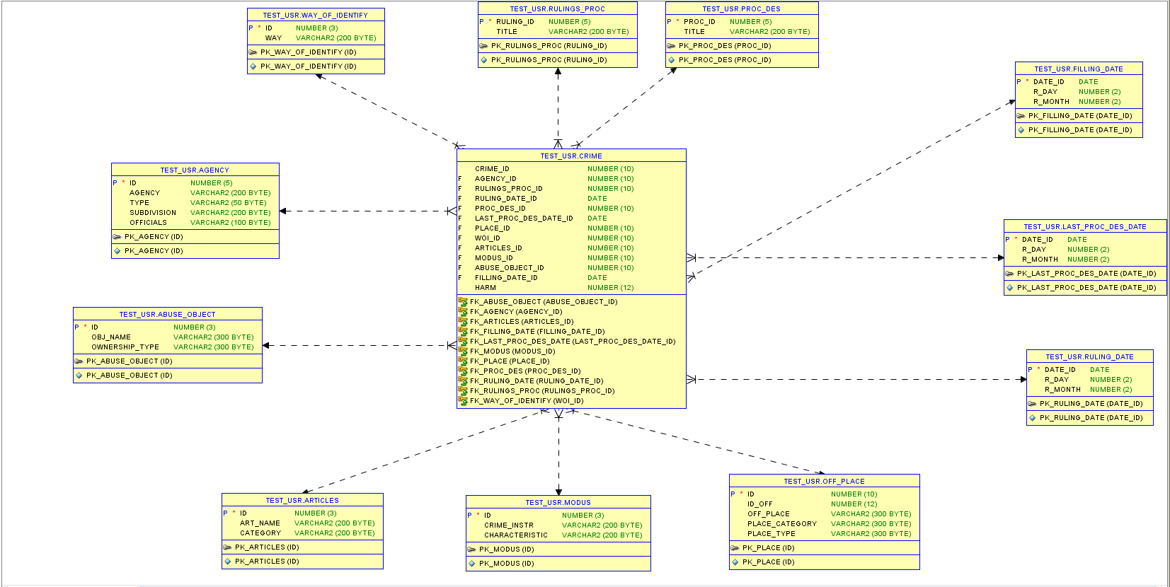

Slide 2
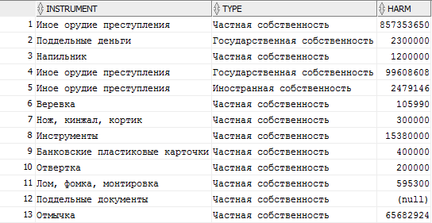
Количество ущерба по орудиям преступления и форме собственности

Slide 3
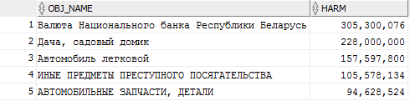
Топ 5 самых «популярных» предметов преступного посягательства

Slide 4
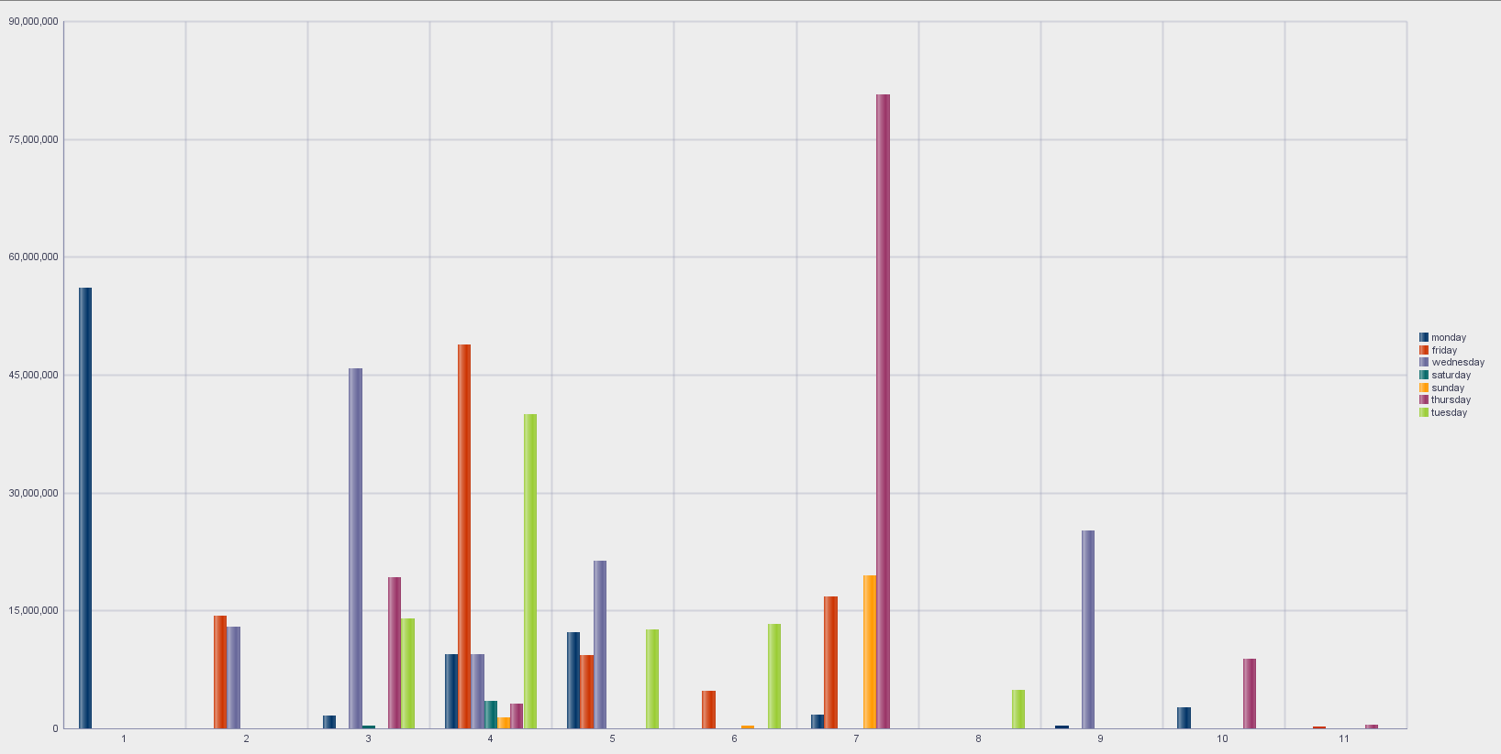
Количество ущерба по месяцам и дням недели за 2007

Slide 5
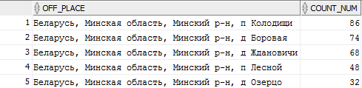
Самые криминальные места Беларуси

Slide 6
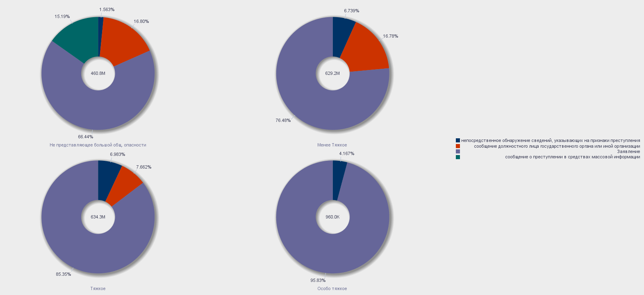
Статистика ущерба по категориям и видам обнаружения

